Slide 1



清华高通量堆燃料元件堵流事故两相热力学特性研究
张杰，解衡，石磊
清华大学核研院

Slide 2


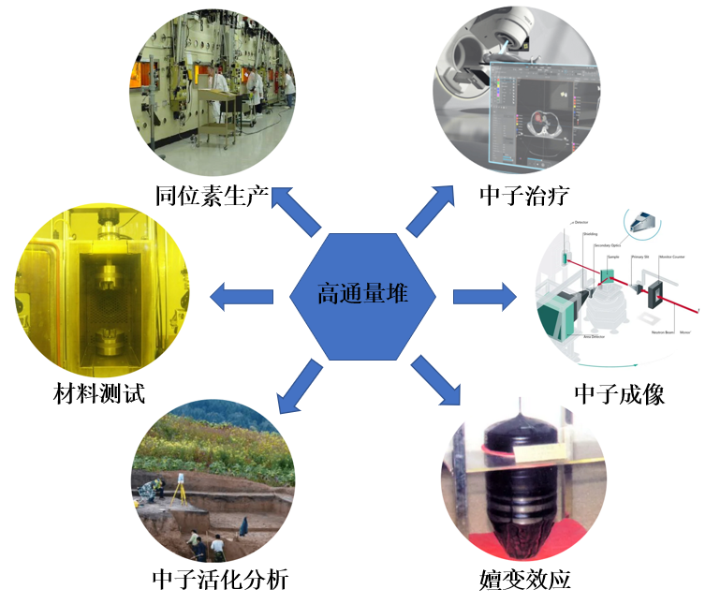
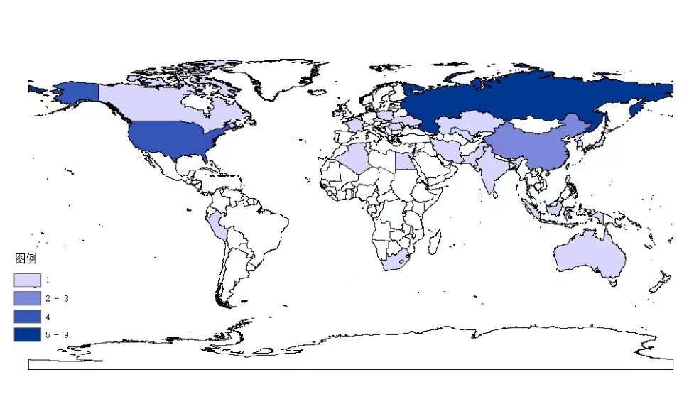

研究背景——高通量堆简介
核反应堆分类：动力堆、研究堆、生产堆
高通量堆：热、快中子通量达到10¹⁴-10¹⁵ n/cm²·s或更高，以进行辐照试验和同位素生产为主要应用
高通量堆的运行功率一般小于200ＭＷ，而典型商用反应谁的功率约为3000ＭＷ ，但一些高通量堆的燃料元件热流密度远高于商用堆。
参数 | 动力堆 | 生产堆 | 研究堆
功率, MW_{th} | 300~3000 | 10~600 | 0~200
中子注量率, n·cm⁻²·s⁻¹ | ~10¹³ | ~10¹³ | 10⁸~10¹⁵
燃料中²³⁵U富集度 | 3-5%（PWR） | <20% | 20-90%
燃料芯体功率密度, kW/cm³ | 5 | 5 | ~17
全球在运高通量堆分布
(IAEA, 2024)
几种反应堆参数比较
反应堆按用途分类
Notes:
反应堆按照功能分类

Slide 3
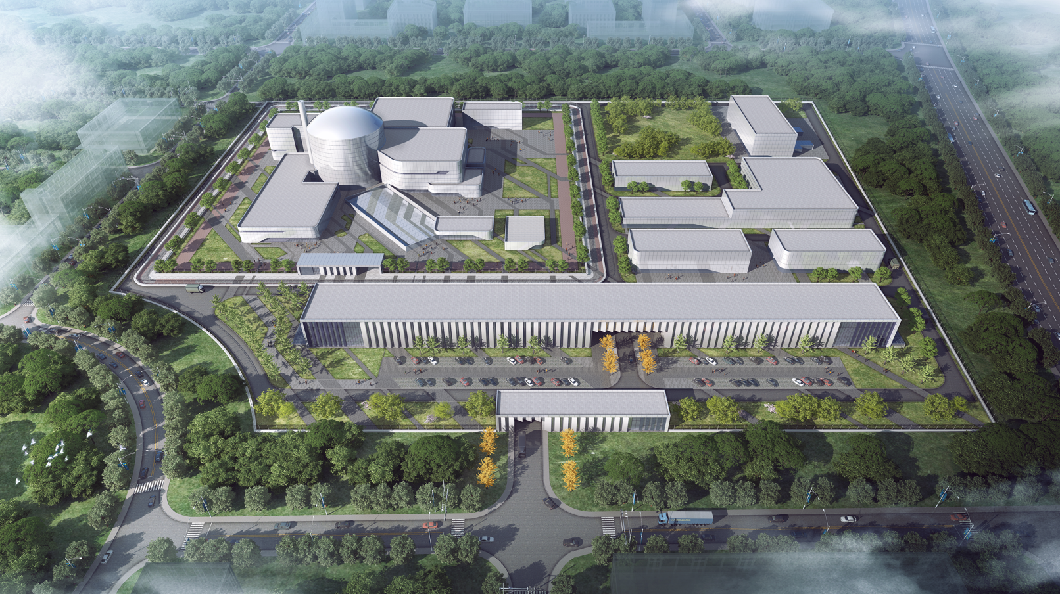
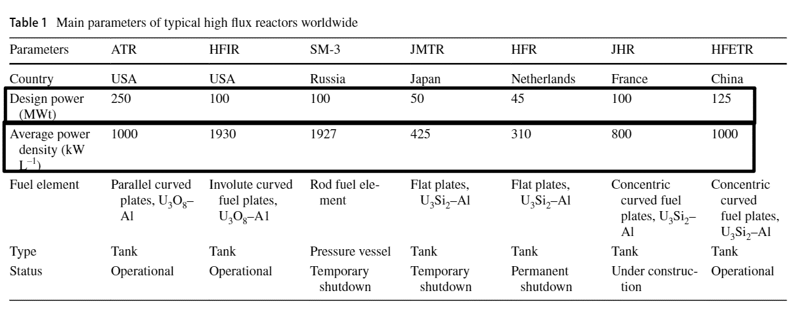
研究背景——清华高通量堆
清华大学提出了一项建设宽能谱超高通量实验反应堆的项目（THFR），该项目将由清华大学核能与能源技术研究院（INET）负责实施。该反应堆具有以下技术特点：
在中子通量和辐照能力方面位居国内第一，达到国际先进水平；具有多辐照室、试验周期短、堆芯配置灵活、适应性强等特点；
广泛采用被动安全设计原则，满足最高民用核安全标准，并实现100%国产化。
高通量反应堆功率密度的比较
THFR的效果图

Slide 4
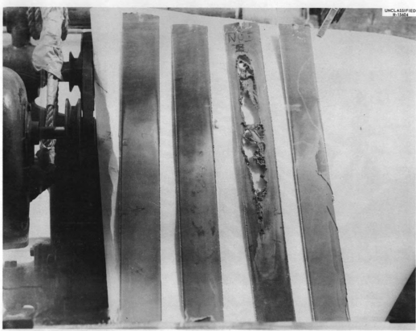
研究背景——研究堆板状燃料元件特性
板状燃料元件具有较大的表面积和较低的表面温度,高通量堆燃料普遍采用板状燃料元件。
U3Si2-Al弥散型燃料在堆内表现出良好的辐照性能，无肿胀和起泡现象。
在高热通量、高燃耗和高燃料温度条件下，低浓度U3Si2-Al的抗辐照性能会急剧下降，可能导致元件变形（Hofmann等）。
外来异物或燃料元件辐照变形可能导致冷却剂流道堵塞事故。
板状燃料元件流道堵塞事故典型过程
橡树岭研究反应堆板状燃料元件熔化

Slide 5
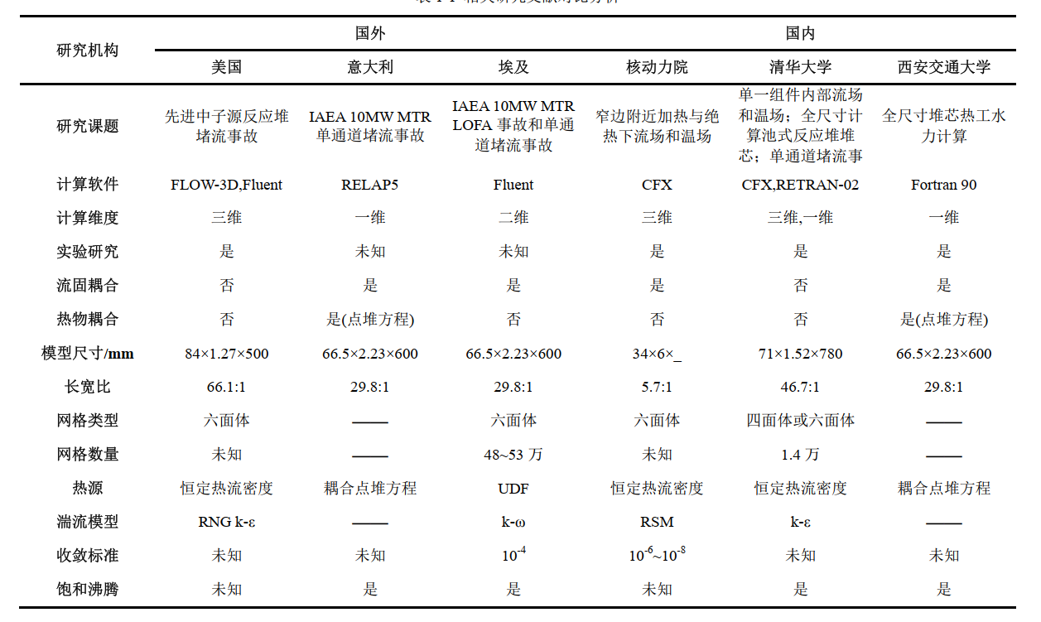
研究现状——研究堆板状燃料元件流道堵塞特性
板状燃料热工水力特性的模拟方法主要有两种：
直接采用发展较为成熟的压水堆系统分析程序， 如 RELAP5、 RETRAN、COBRA、 SubChanFlow 等；
利用CFD程序对矩形流道进行模拟。
国外文献多以国际原子能机构构建的 10MW、轻水冷却和慢化的池式材料测试堆（MTR）为研究对象
国内文献多以60MW先进研究堆（CARR）与日本研究堆JRR为研究对象

Slide 6
研究现状——研究堆板状燃料元件流道堵塞特性
局部堵流到发生偏离核态沸腾的研究空白
宏观研究的不足
CFD模拟局部效应
现有研究多依赖一维或集总参数模型，仅能给出堵塞后的宏观温升结果，但忽略了局部效应：
无法描述非对称堵塞下的复杂流场畸变。
难以解析回流与涡流对冷却剂的相态捕获效应。
本研究引入三维CFD模拟：
解析局部流场，建立流体动力学与传热恶化之间的直接关联。
将研究核心聚焦于流场畸变引发的传热机制失效。
本研究逻辑链
流道发生极端
堵塞工况
局部流场畸变
传热与冷却恶化
偏离核态沸腾

Slide 7
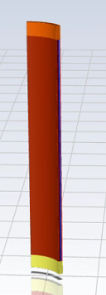
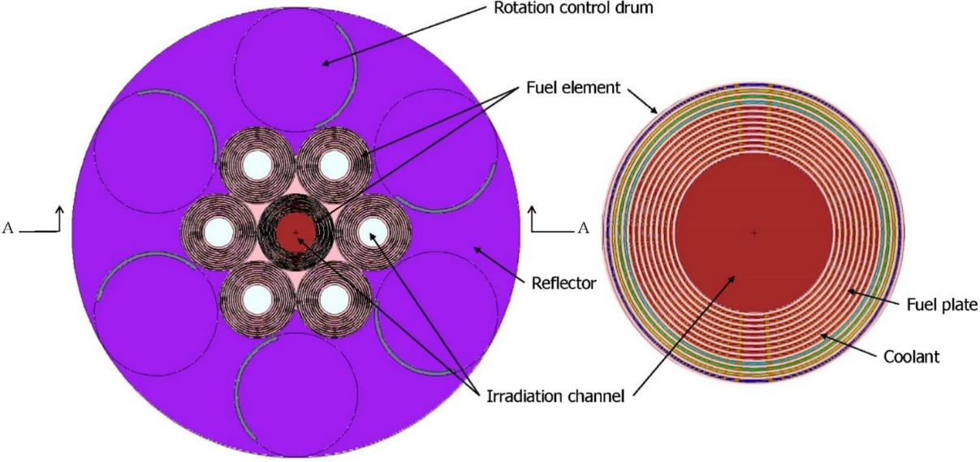
建模方法——堵流事故建模
物理建模与模型选取
研究对象：THFR单通道入口堵塞事故
建模范围：最热通道 + 相邻两侧通道，堵流通道几何结构与relap5模型最热通道结构相同
堵塞位置：入口，设定为90%堵塞面积
模型假设：堵塞为无厚度平面，忽略燃料变形
功率为运行功率120%。
研究采用realizable k-ε湍流模型求解RANS方程组，该模型对射流与回流预测精度高，适用于复杂流动结构的模拟。
THFR 堆芯布置与堵流建模

Slide 8
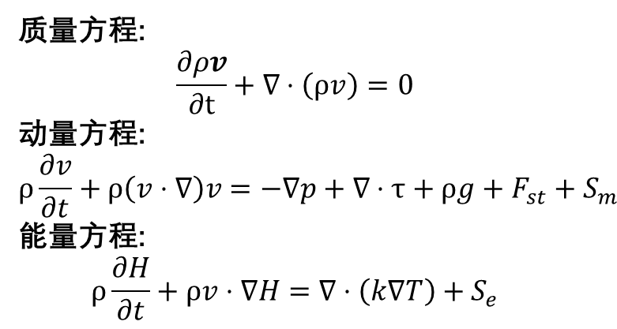


建模方法——堵流事故建模
CLSVOF 方法
VOF 模型通过求解相分数输运方程来追踪相界面的位置及其演变，该方程表示为:
$$\frac{∂\left(αρ\right)}{∂t}+∇⋅\left(αρv\right)=0$$
表面张力计算模型:
$$F_{st}=σ\frac{ρκ∇α_{ }}{\left[\left(ρ_{1}+ρ_{2}\right)/2\right]}$$
其中，曲率计算为:
$$κ=∇⋅n$$
控制方程
质量方程:​​
$$\begin{aligned}\frac{∂ρv}{∂t}+∇⋅\left(ρv\right)=0\end{aligned}$$
​动量方程:​​
$$\begin{aligned}ρ\frac{∂v}{∂t}+ρ\left(v⋅∇\right)v=−∇p+∇⋅τ+ρg+F_{st}+S_{m}\end{aligned}$$
​能量方程:​​
$$\begin{aligned}ρ\frac{∂H}{∂t}+ρv⋅∇H=∇⋅\left(k∇T\right)+S_{e}\end{aligned}$$
液-气相变模型
将Lee模型已集成到CLSVOF框架中
以下为质量源项：
$$S_{v}=r⋅α_{l}ρ_{l}\frac{T_{l}−T_{sat}}{T_{sat}}$$
$$S_{l}=r⋅α_{v}ρ_{v}\frac{T_{sat}−T_{v}}{T_{sat}}$$

Slide 9
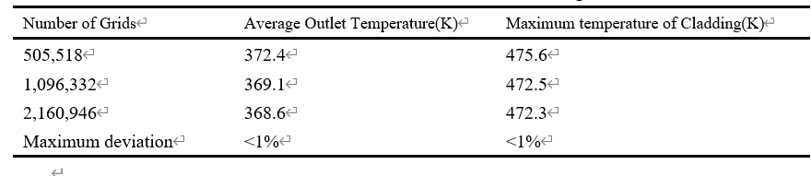
验证与网格独立性
验证与网格独立性
物理模型：对温度最高的流道进行了建模，分别设置了50%、70%、80%和90%的部分对称堵塞。
网格独立性：优化后的网格包含约109.6万个单元（平均出口温度和最大包壳温度的偏差均小于1%）。
模型验证：在非均匀功率分布的正常工况下，将三维CFD结果与一维RELAP5结果进行对比。整个流道内的平均温度偏差小于1.5 K
最热通道中冷却液温度与燃料中心温度的比较
不同网格配置下的参数对比

Slide 10
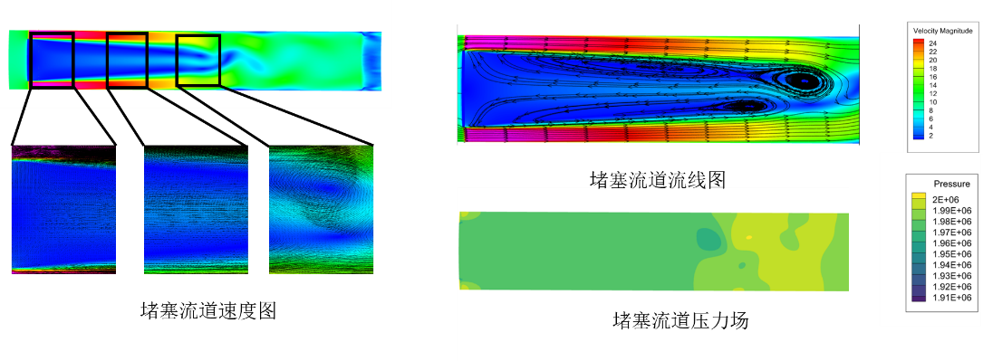
结果与讨论
堵流流场分析
堵塞工况下，冷却剂经历突扩-突缩过程，堵块后方形成两侧高速射流
堵块后方形成局部低压区，引发对称漩涡和回流，此处冷却效果减弱
Notes:
表面张力 与粘度原因

Slide 11
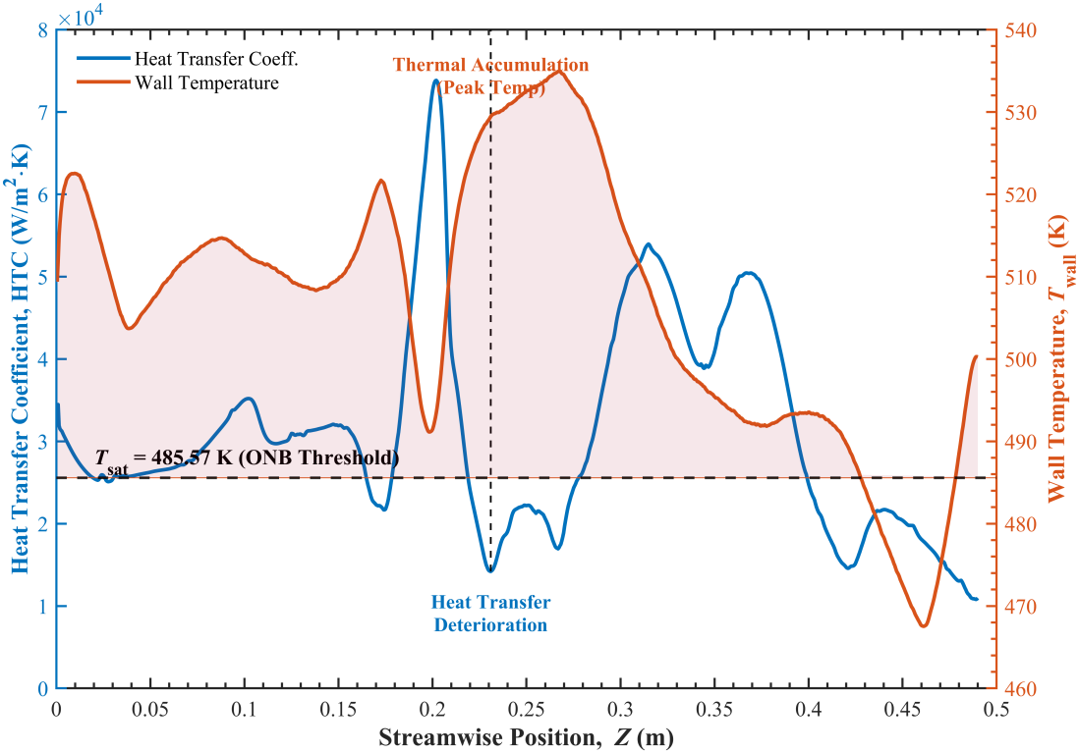
结果与讨论
局部低压区引发局部核态沸腾
流动换热减小：在流动死水区，传热系数（HTC）骤降近80%，降至约15,000 W/m²·K。
热积聚：对流局部死水区导致壁面温度达到全局峰值535 K。
RELAP5 的预测结果偏差：受限于一维轴向离散模型，RELAP5无法捕捉径向拓扑引起的流场畸变，错误地将“出口”判定为最危险点.
传热系数最小值的位置与局部核态沸腾起始位置重合，在流道中部。
传热系数与壁面温度的变化
这种空间重合证实，局部流体滞留，从而形成高热阻区，此处换热系数降低，这是局部核态沸腾的直接诱因。

Slide 12
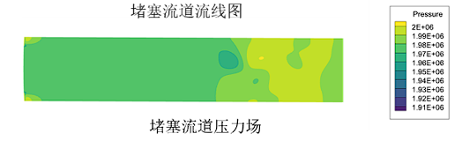
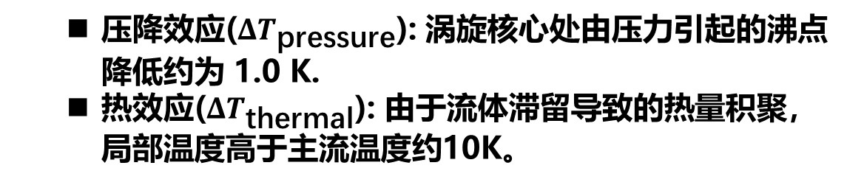
结果与讨论
局部低压区引发局部核态沸腾
通过对死水区沸腾诱因的定量解耦分析发现，该区域存在两种效应：
压降效应($ΔT_{\text{pressure}}$): 涡旋核心处由压力引起的沸点降低约为 1.0 K.
热效应($ΔT_{\text{thermal}}$): 由于流体滞留导致的热量积聚，局部温度高于主流温度约10K。
压降效应与热效应的比较
流体滞止流速减小是引发沸腾的主要原因，而非局部压降。

Slide 13
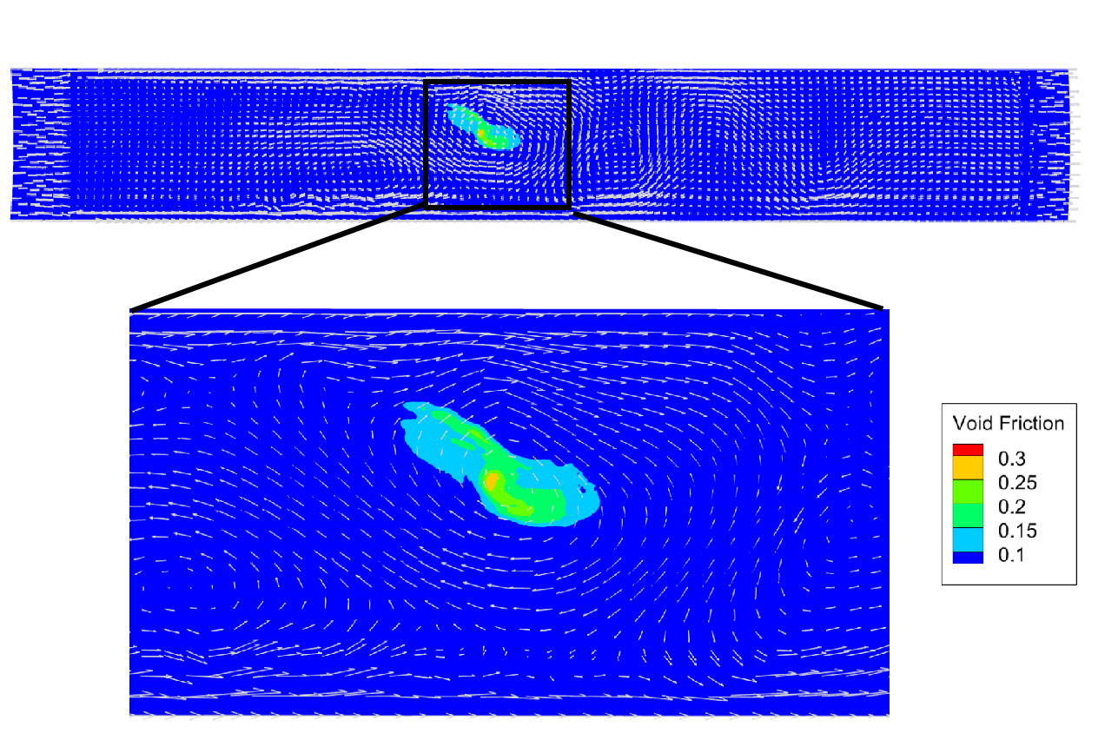
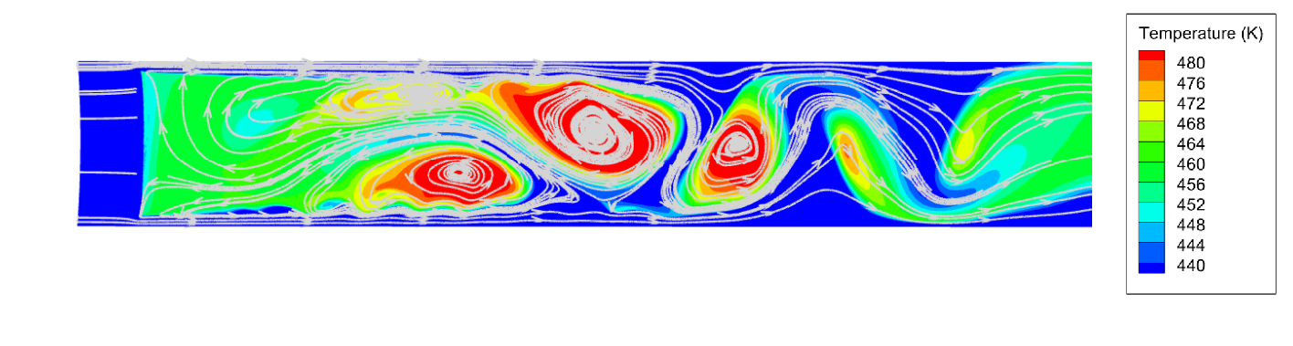
结果与讨论
涡流捕获气相
流分离会诱导形成闭环回流涡流，这些涡流会对气相产生捕获作用。
相分离：捕获的气体簇被精确地局限于高温涡流核心（T > 480 K）内。
在压力梯度和离心力的驱动下，气体相对于涡流保持静止，而非被冲刷至下游。
流场拓扑与流线图
涡流捕获气泡时的气相份额图

Slide 14
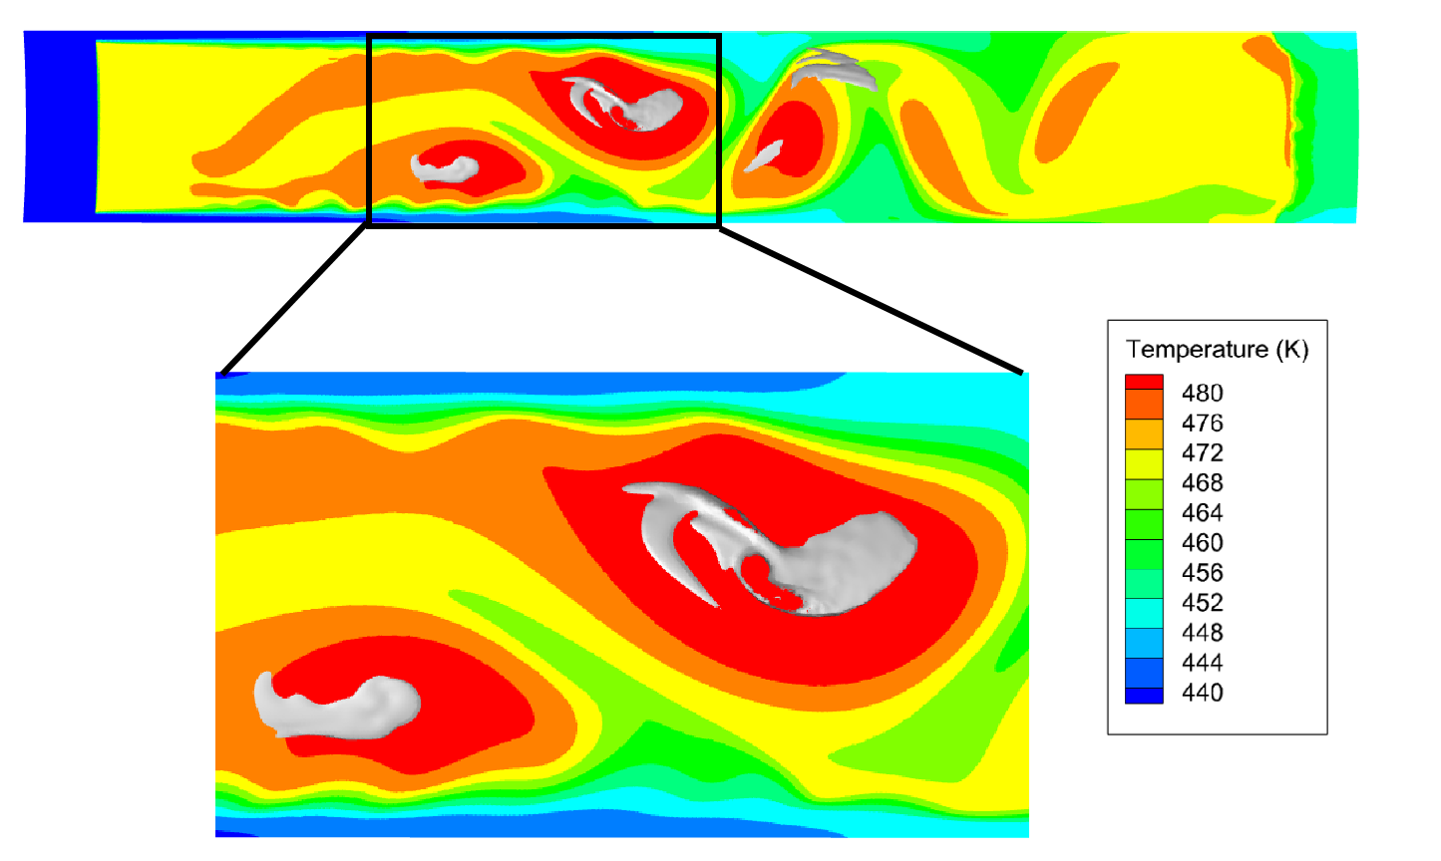
结果与讨论
相分离增加堆芯熔化风险
捕获的气体簇被精确地局限于高温涡流核心
热屏蔽效应: 流动停滞与相分离之间的协同作用，会极大地增加偏离核态沸腾（DNB）的风险。
相分离会使包层与液相冷却剂隔离，从而加剧堆芯熔毁的风险。
热屏蔽效应示意图
反应堆的安全裕度不仅取决于冷却剂的整体状态，更取决于必须防止这些局部、具有隔热作用的气相聚集这一关键需求。

Slide 15
结论
由多相动力学决定的安全裕度
局部流体结构耦合的传热恶化驱动反应堆堆芯结构完整性破坏。
起因：
严重的流体畸变：几何不连续性触发了高速射流和停滞区，将峰值温度从出口转移到了阻塞后的尾流区域。
发展因素:
“涡流捕获”机制：尾流区域提供了超过 90% 所需的沸腾过热度。离心力将气泡捕获在循环涡流中，形成持续的蒸汽膜，从而将表面与主体冷却剂隔绝。
影响:
沸腾危机触发：这种微尺度的传热恶化直接提高了偏离核态沸腾（DNB）的风险，最终损害结构完整性。
综上所述，本研究揭示的多相流动力学机制，为开发先进局部监测策略、优化核安全系统及设计高韧性燃料组件奠定了理论根基。

Slide 16
敬请批评指正
谢谢！
汇报人：张杰

